Slide 1
XXX(项目编号+项目名称) 项目进展报告
报告人：XXX
2015.XX.XX

Slide 2
报告内容—月报/里程碑
项目现状及主要成果
质量目标监控及分析
变更及控制
风险及问题
下阶段主要工作

Slide 3
报告内容—结项
项目现状及主要成果
质量目标监控及分析
变更及控制
风险及问题
经验教训总结

Slide 4
项目现状及主要成果物
需求开发完成100%
总体设计完成100%
组件A开发完成100%
组件B目前软件实现完成90%
项目总体状况：组件B开发严重滞后，需关注
主要成果：产品需求规格说明书、总体设计说明书、概要设计说明书、详细设计说明书、代码、组件A集成测试报告

Slide 5
质量目标实现情况
度量项 | 组织级 |  |  | 项目级 |  |  | 实际值 | 是否异常及说明
 | 下限 | 均值 | 上限 | 下限 | 均值 | 上限
放行测试的缺陷密度（总代码行） | 0 | —— | 0.5
放行测试的缺陷密度（调整后代码行） | 0 | —— | 0.2
软件生产率-C++/C | 0.0 | 58.7 | 159.7
软件生产率-java | 0.2 | 41.4 | 82.6
开发质量成本（D-CoQ） | 21% | 37% | 52%
返工成本（D-CoR） | 0% | 12% | 28%
数据分析：

Slide 6
监控指标实现情况
度量项 | 组织级 |  |  | 项目级 |  |  | 实际值 | 是否异常及说明
 | 下限 | 均值 | 上限 | 下限 | 均值 | 上限
检出缺陷密度（组件集成测试）-组件1 | 0.0 | 3.7 | 8.7
检出缺陷密度（组件集成测试）-组件2 | 0.0 | 3.7 | 8.7
检出缺陷密度（软件集成测试）-组件1 | —— | —— | ——
检出缺陷密度（软件集成测试）-组件2 | —— | —— | ——
检出缺陷密度（系统测试）-组件1 | 0.0 | 2.2 | 4.8
检出缺陷密度（系统测试）-组件2 | 0.0 | 2.2 | 4.8
检出缺陷占比（验证阶段前） | 68% | 83% | 99%
发布偏差 | 0% | 0% | 16%
系统测试轮次 | 1 | 3 | 5
返工比（D-RoR） | 0 | 4/25 | 10/27
数据分析：

Slide 7
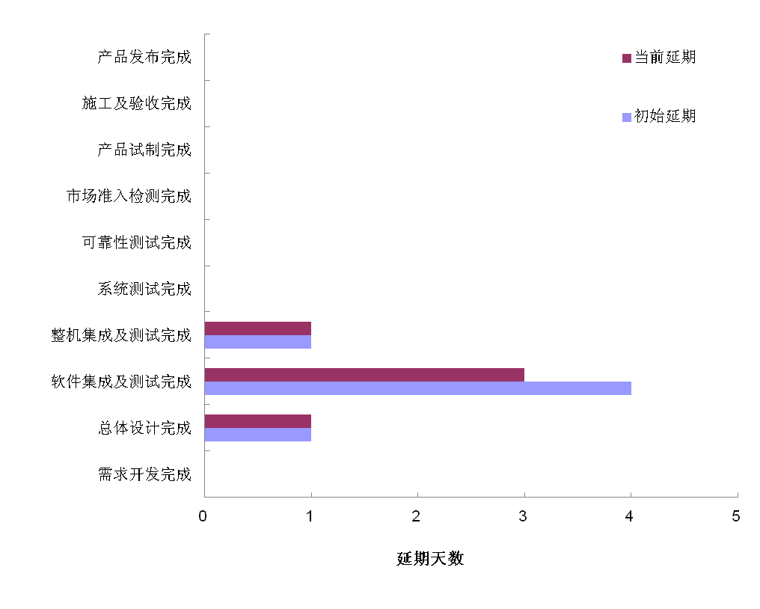
项目进度-里程碑进度差异
分析及应对：
里程碑的进度直接影响整个项目的进展。
左边的条形图反映了里程碑活动的的延期程度，从目前状况看，与当前基准比较，总体设计、软件集成及测试、整机集成及测试有延期，其中软件集成及测试延期时间较长，在整机集成及测试环节加快了进度，使延期的天数缩短到1天

Slide 8
组件质量预测
截图：
数据分析：

Slide 9
组件质量监控
组件集成测试发现缺陷数监控
组件名称 | 截止目前发现缺陷数（个） | 缺陷数QPO（个） |  |  | 实际值是否在QPO范围内
 |  | 下限 | 均值 | 上限
A组件
B组件
系统测试发现缺陷数监控
组件名称 | 截止目前发现缺陷数 | 系统测试检出缺陷数QPO |  |  |  |  | 实际值是否在QPO范围内
 |  | 下限 | 均值 |  | 上限
A组件 | 30 |  |  |  |  |  | 是
B组件
数据分析：

Slide 10
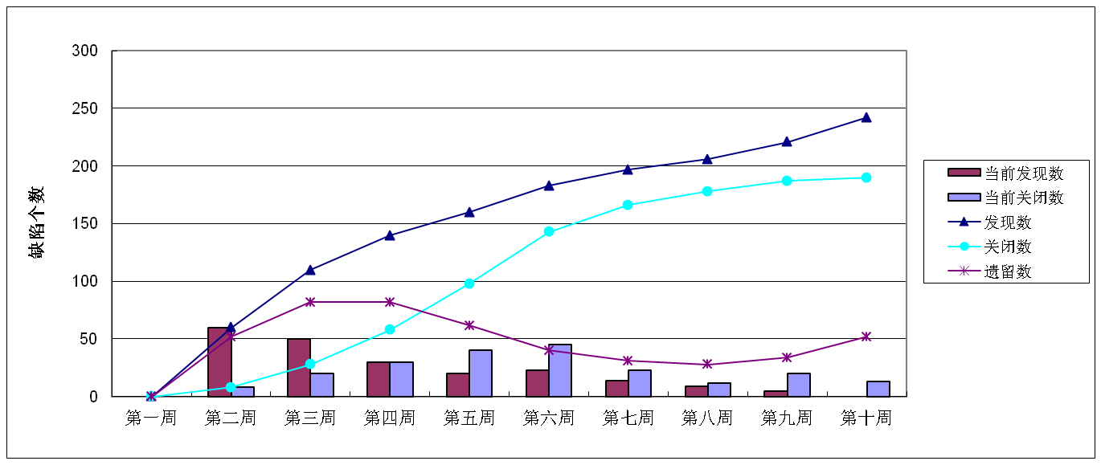
产品质量-缺陷收敛曲线
分析及应对：发现数和关闭数两条线都呈上升趋势，而且都比较高，说明研发和缺陷发现的效率都比较高。但是，严重的是，两条线的开口越来越大，短期内看不到汇集的趋势。关闭数持续走高，分析后发现大量已关闭的问题又重新被打开，在后期开发过程中应保证发现的bug完全被fix掉。

Slide 11
产品质量-缺陷分布
分析及应对：
日志报告、IPC模块应予以关注；致命缺陷存活期一个月过长，应及时修复。

Slide 12
产品质量-缺陷检出效率
分析及应对：硬件逻辑设计、单板原理设计的质量检查活动效率较低，应提高相关评审和测试活动的工作成效。

Slide 13
质量成本及返工成本监控
组件名称 | 组件开发（人时） | 概要设计评审（人时） | 详细设计评审（人时） | 组件集成测试（人时） | 软件集成测试缺陷修复（人时） | 系统测试缺陷修复（人时） | 质量成本 |  |  | 返工成本
 |  |  |  |  |  |  | 数值 | QPO | 是否在QPO范围内 | 数值 | QPO | 是否在QPO范围内
A组件
估计值 |  |  |  |  |  |  |  | 21%-37%-52% | 是 |  | 0%-12%-28% | 是
实际值 |  |  |  |  |  |  |  |  | 是 |  |  | 是
B组件
估计值 |  |  |  |  |  |  |  |  | 是 |  |  | 是
实际值 |  |  |  |  |  |  |  |  | 是 |  |  | 是
数据分析：

Slide 14
组件开发工作量监控
组件开发工作量监控
组件名称 | 截止目前的实际工作量（人时） |  |  |  |  | 工作量QPO（人时） |  |  | 实际值是否在QPO范围内
 | 组件开发（人时） | 概要设计（人时） | 详细设计（人时） | 软件实现（人时） | 组件集成（人时） | 下限 | 均值 | 上限
A组件
B组件
数据分析：

Slide 15
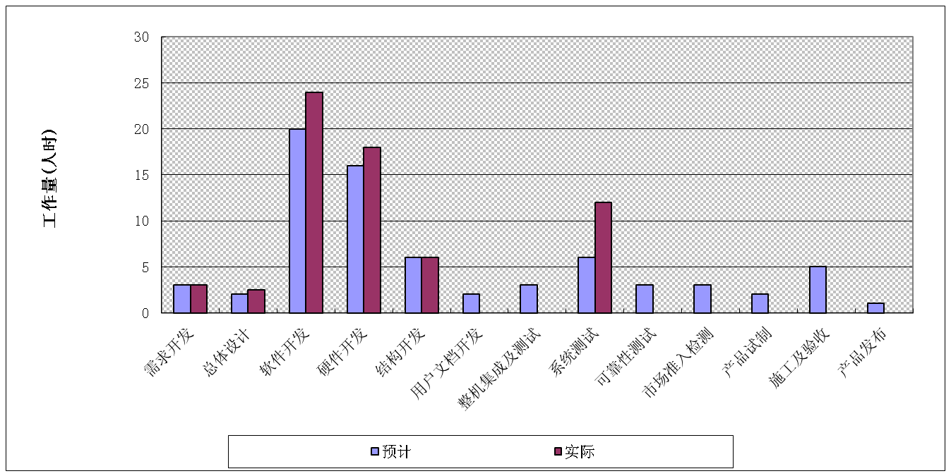
工作量及成本分析-工作量
分析及应对：从上图整个生命周期的工作量分布可以看出，系统测试所花费的实际工作量已经超过计划工作量，需要和测试人员共同分析找出原因

Slide 16
因果分析
//针对项目中发生的偏差使用鱼骨图进行因果分析

Slide 17
变更及控制

Slide 18
风险及问题

Slide 19
NC项
用Excel，按严重程度及状态以红、黄、绿警示

Slide 20
下阶段主要工作

Slide 21
经验教训总结
目标评价：对项目目标和项目实际结果进行总结和评价；
度量指标评价：对项目度量指标达成情况进行分析、总结和评价；
基线和模型验证评价：对过程绩效基线（PPB）和过程绩效模型（PPM）应用进行总结和反馈；
平台和组件应用评价：对项目中平台和组件的应用进行评价；
提炼项目样例/最佳实践；
团队协作经验教训总结；
逐条陈述经验及教训；

Slide 22


